Slide 1

Instituto de Informática e Ciências Exatas – Pontifícia Universidade Católica de Minas Gerais ​ (PUC MINAS)
Projeto: Aplicações para Processos de Negócios - Turma 01 - 2024/1
Participantes:
Filipe Acacio Costa, João Oliveira, Grégory Stevão Amilar Costa, Fabiana Santos Soares, Viviane Aparecida Campos de Oliveira Pertence, Gabriel Amorim Santos Maia.

Slide 2
Instituto de Informática e Ciências Exatas – Pontifícia Universidade Católica de Minas Gerais ​ (PUC MINAS)
Projeto: Aplicações para Processos de Negócios - Turma 01 - 2024/1
Introdução
Objetivo (Geral e Específicos)
Problemas identificados e Solução Proposta
Processo automatizado da gestão de acervo
Processo automatizado de empréstimo de livros
Processo automatizado de devolução de livros
Processo automatizado de gestão de usuários
Arquitetura de dados (Modelo Relacional)
Relatórios analíticos
Indicadores de desempenho
Conclusão

Slide 3
A biblioteca tem sido um pilar fundamental na sociedade, promovendo aprendizado e preservação do conhecimento. No entanto, com o avanço das tecnologias digitais, enfrentam desafios significativos. Um estudo de 2007 revelou que apenas 34% dos leitores acessam livros por bibliotecas, e 33% dos não leitores apontam a falta de tempo e a inacessibilidade da biblioteca como motivos para não lerem. Problemas como acesso e organização do acervo, facilidade de atualização do sistema, experiência do usuário e segurança do acervo são desafios vitais. A implementação de um sistema de informação eficiente pode ajudar a resolver esses problemas e atrair mais pessoas à literatura.
Introdução

Slide 4
Identificar e analisar os processos atualmente utilizados em bibliotecas que não possuem sistemas automatizados, e desenvolver e implementar um sistema de informação para a gestão de acervo e usuários, visando melhorar o acesso, a disponibilidade e a administração dos serviços bibliotecários.
Objetivo
Objetivos Específicos:
Proporcionar uma catalogação eficaz e organização dos materiais disponíveis na biblioteca, utilizando tecnologias modernas para otimizar o processo.
Desenvolver funcionalidades que permitam o acompanhamento do fluxo de usuários, visando agilizar o processo de empréstimo e devolução de materiais.
Integrar funcionalidades para gerenciamento de taxas de atraso e multas, automatizando o processo de cobrança e proporcionando maior controle financeiro para a biblioteca.

Slide 5
Problema
O processo de gestão do acervo de uma biblioteca, quando não automatizado, é realizado manualmente através de planilhas Excel, envolvendo a inclusão, atualização de status e baixa de exemplares desgastados, o que demanda tempo e é suscetível a erros humanos.
O cadastro de usuários também é manual, utilizando fichas físicas, e o processo de empréstimo e devolução de livros depende de registros manuais, resultando em longas filas, ineficiências e a necessidade de espaço físico para armazenamento de registros.
Solução
A automatização desses processos pode reduzir o tempo de espera, aumentar a precisão dos registros, melhorar a eficiência operacional, economizar espaço físico e melhorar a experiência do usuário, incentivando o uso dos serviços da biblioteca.​

Slide 6
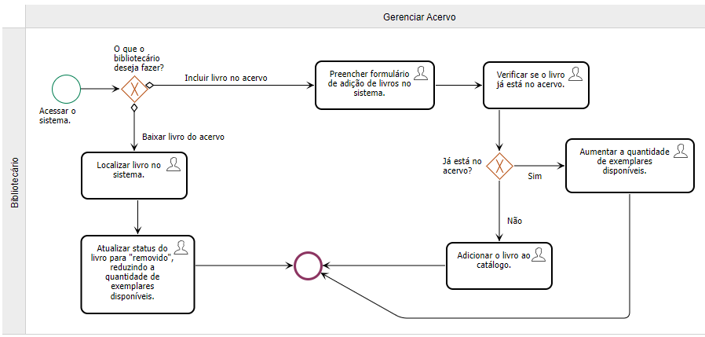
Processo de Gestão de Acervo
Com os livros incluídos em um acervo sistematizado é possível ver a disponibilidade, detalhes dos usuários que realizaram a locação, incluir e baixar um livro no sistema, ver o status dos exemplares, e demais levantamentos que forem necessários para gestão do acervo.

Slide 7
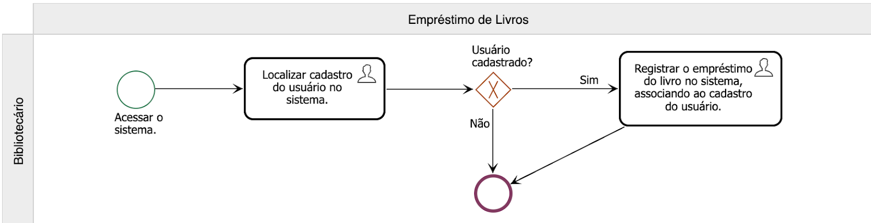
Processo de Empréstimo de Livro
A partir da integração das diversas atividades necessárias nesse processo, como identificação do usuário, registro do livro que está sendo retirado, identificamos melhorias como agilidade no atendimento, redução de falhas na identificação do usuário, dos dados do livro que está sendo emprestado e registros necessários para retirada do exemplar.

Slide 8
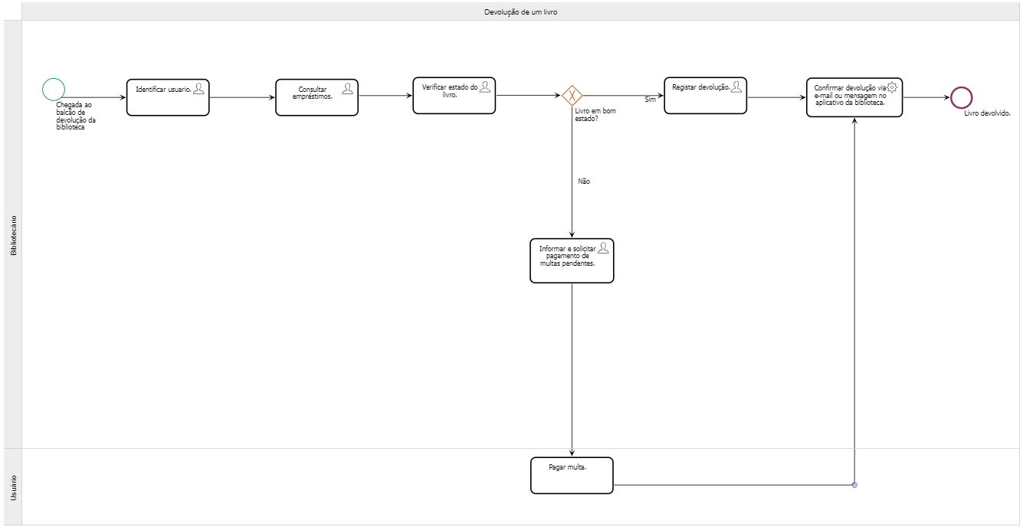
Processo de Devolução de livro
Assim como nos demais processos, com a implementação de um sistema, o processo de devolução será mais rápido, ao integrar-se com as demais funcionalidades e irá mitigar erros dos usuários nos fluxos de atividades.

Slide 9
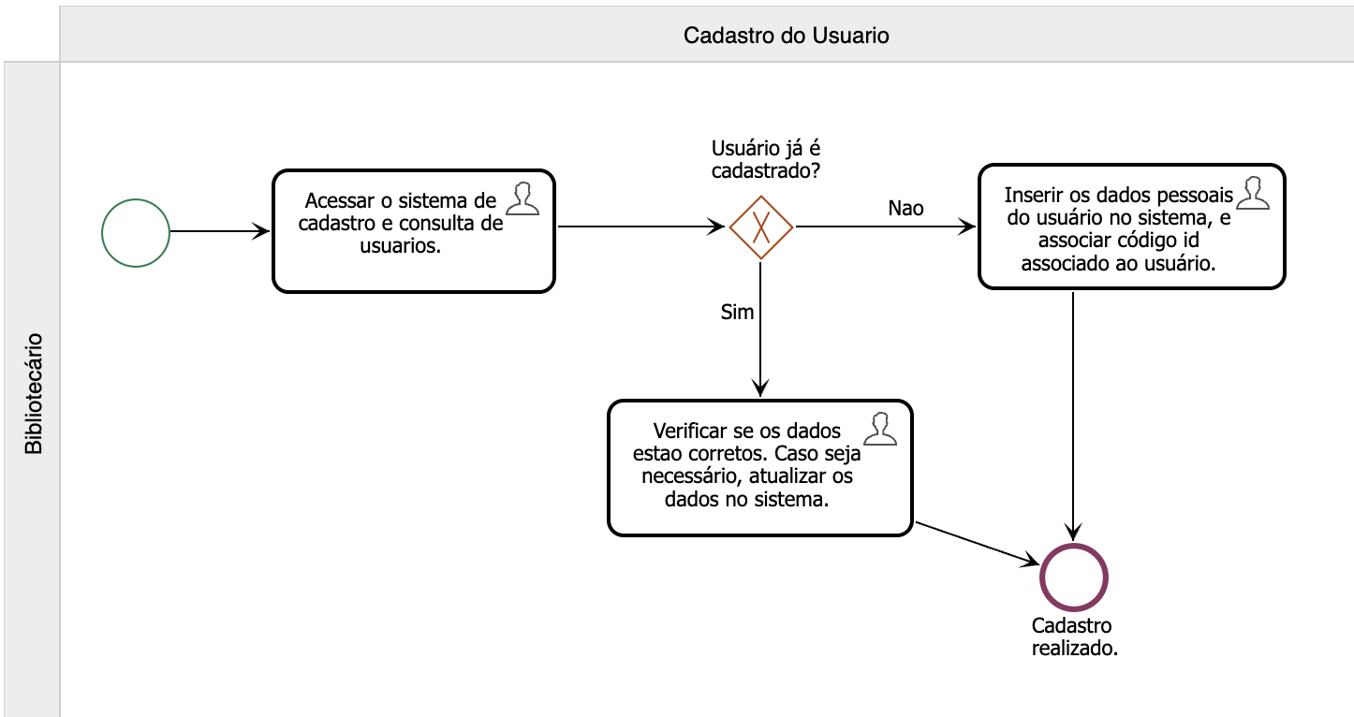
Processo de Gestão de Usuários
Ao sistematizar o cadastro do usuário, não é mais necessário um espaço físico para arquivar fichas. Com a integração automática dos dados do usuário e do histórico de empréstimos, é possível analisar preferências dos e alem de possibilitar a realizacao de estudos de ações personalizados além dos tipos de livros mais procurados para manutenção do estoque.

Slide 10
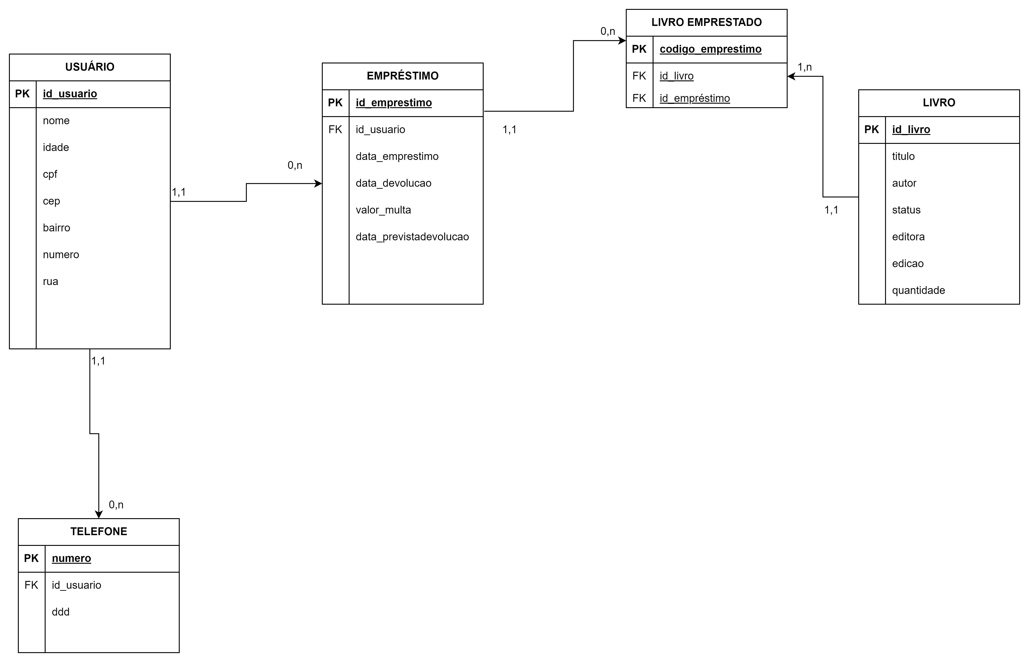
Arquitetura de dados da solução desenvolvida
Modelo Relacional

Slide 11
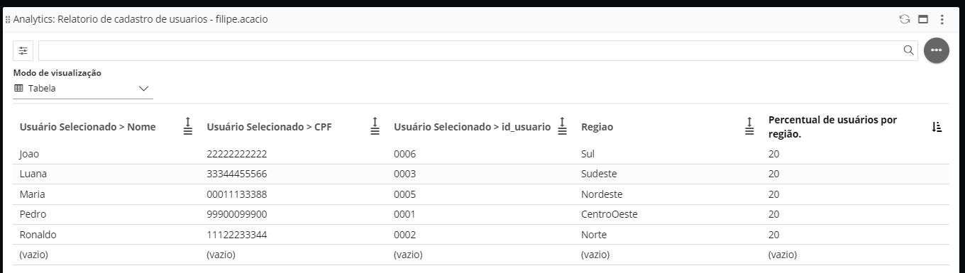
Relatórios analíticos
Relatório analítico de cadastro de usuários visando fornecer uma visão abrangente e acionável dos dados relacionados aos usuários:

Slide 12
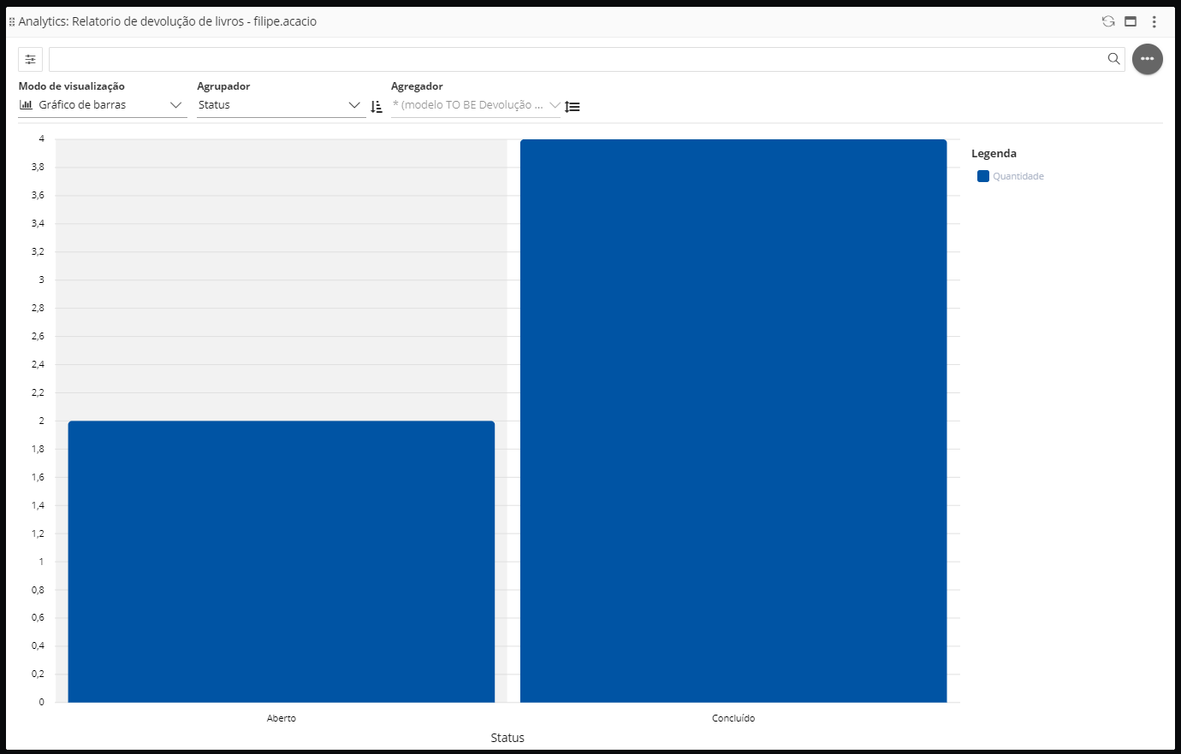
Relatórios analíticos
Relatório analítico de status dos exemplares. No gráfico observamos que atualmente existem 2 livros com status aberto, e 4 livros com status concluído.

Slide 13
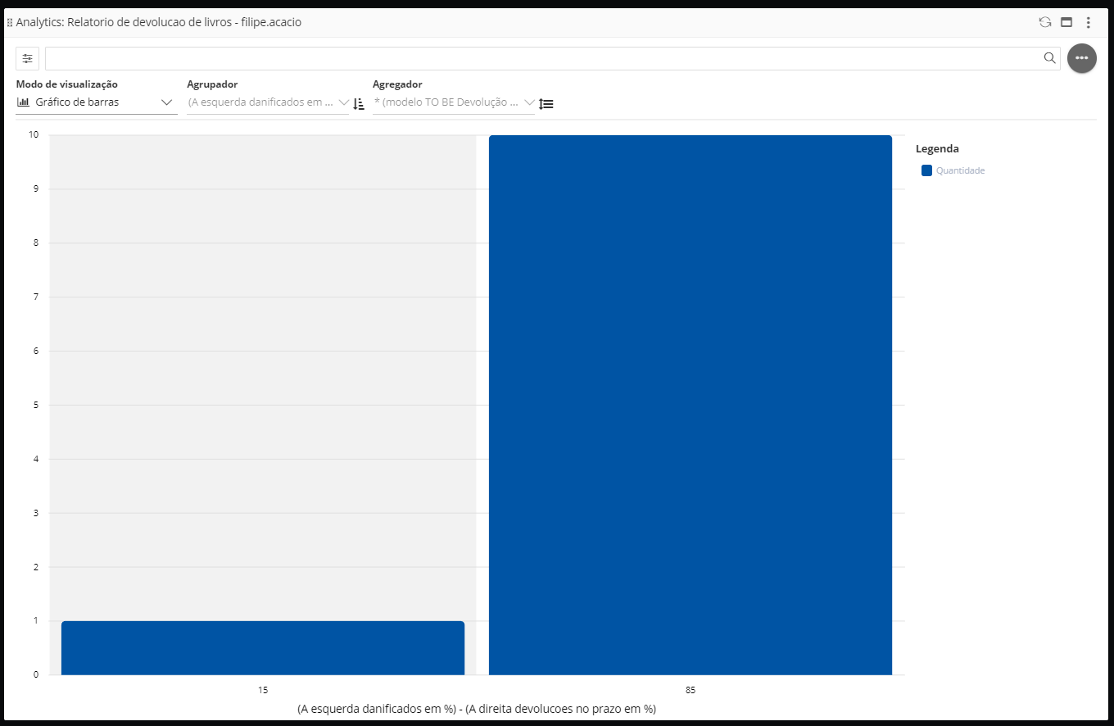
Relatórios analíticos
Índice de livros danificados e devoluções no prazo (em %).
A esquerda temos os exemplares danificados em %, e a direita as devoluções no prazo (também em %)

Slide 14
Indicadores de desempenho
Com os indicadores identificados a partir dos relatórios analíticos desenvolvidos, é possível monitorar os processos de maneira mais efetiva, auxiliando na identificação de áreas ou processos que precisem de melhorias, além de embasar com dados a tomada de decisão para otimizar o funcionamento da Biblioteca.
Indicador | Objetivo | Descrição | Fórmula de cálculo | Fontes de dados | Perspectiva
Taxa de Empréstimo de Livros | Medir a frequência de uso/empréstimos e movimentação de estoque. | Percentual de livros emprestados em relação ao total de livros da Biblioteca. | *100 | Tabela de Gestão de Livros | Processos Internos.
Tempo Médio de Empréstimo | Medir a duração média dos empréstimos. | Média de dias que os livros ficam emprestados. | Total de dias de empréstimo/Total de empréstimos. | Tabela de Gestão de Livros | Movimentação do Estoque.
Índice de Multas por atraso. | Medir a frequência dos atrasos nas devoluções. | Média das multas aplicadas. | Total de Multas Aplicadas/Qtd de Devoluções | Tabela de Devolução de Livros | Processos Financeiros.
Distribuição Geográfica dos Usuários | Identificar a distribuição demográfica dos usuários cadastrados na Biblioteca. | Percentual de usuários por região. | *100 | Tabela de Cadastro de Usuários | Usuários por Região.
Índice de Livros Danificados | Monitorar condição física dos livros do acervo | Percentual de livros danificados em relação ao total | *100 | Tabela Gestão de Livros e Devolução | Qualidade do acervo.
Percentual de Devoluções no Prazo | Análise da pontualidade na devolução dos livros. | Percentual de livros devolvidos em relação ao total de livros emprestados. | *100 | Tabela de Devolução de Livros | Processos Internos.
qte livros emprestados
total de livros disponiveis
nº usuários em região específica
Total de usuários
nº de livros danificados
total de livros
qte livros devolvidos no prazo
total de livros emprestados

Slide 15
Conclusão
Neste projeto de gestão de negócios, desenvolvemos nosso trabalho com foco na administração de uma biblioteca.
Obtivemos resultados referentes às informações de cadastro, devolução, inclusão, empréstimo, baixa e gestão de livros e usuários de uma biblioteca, também representando por meio de tabelas e gráficos.
Nossa abordagem visou à automatização de um processo de negócio (AS IS) e sua transformação para um estado desejado (TO-BE), utilizando aplicações para processos de negócios com sistemas de gerenciamento informatizado.

